Slide 1
Dopady dodržování systémů kvality a bezpečnosti produktů na cenu finálního výrobku
Autor práce: Bc. Jan Fremuth
Vedoucí práce: Ing. Jaroslav Tomášek, Ph.D.

Slide 2
Osnova
Cíle práce
Hypotézy
Metodika provedení
Výsledky
Závěr

Slide 3
Cíle práce
Zjistit, zda má dodržování standardů kvality a bezpečnosti potravin vliv na cenu finálního výrobku?
Má úspěšně absolvovaná certifikace příznivý vliv na kvalitu produktu?

Slide 4
Dílčí cíle práce
Analýza počtu přijatých reklamací firmy Frostfood a.s. v letech 2011 – 2015
Zjištění závislosti reklamací k daným ukazatelům
  Prodané ks, celkový zisk, celkové tržby
Výpočet koeficientů růstu/poklesu mezi lety
  Reklamace, prodané ks
  Vytvoření trendových grafů
Analýza certifikací dodavatelů u vybraných surovin
Určení podílu nákladů na dodržování kvality z celkové kontribuční marže

Slide 5
Hypotézy
Dopad dodržování certifikátů kvality bude mít přímý vliv na zvýšení kvality finálního produktu.
Dopad dodržování certifikátů kvality bude mít přímý vliv na zvýšení ceny finálního produktu.

Slide 6
Metodika
Analýza a komparace vývoje zákaznických reklamací
  Výpočet podílu reklamací na prodaných ks [ppm]
  Grafické srovnání relativních a absolutních hodnot
Výpočet koeficientů růstu a poklesu reklamací a prodaných ks mezi lety
  Grafické znázornění těchto hodnot
  Tvorba trendového grafu pro nastínění budoucího vývoje
Zjištění závislosti reklamací na celkových tržbách a na celkovém zisku
  Grafické znázornění
  Tvorba trendových křivek

Slide 7
Metodika
  Rozklad kalkulací u vybraných výrobků a výpočet čistého zisku před zdaněním na ks výrobku
Analýza a vytvoření přehledu nákladů na kvalitu u firmy Frostfood za rok 2015
  Firma dodržující IFS, BRC a HACCP
Vytvoření srovnatelného přehledu těchto nákladů pro firmu nedodržující IFS, BRC a HACCP
  Za pomoci manažerů kvality společnosti Frostfood a Apetito
  Pro srovnání je nutné dodržet stejný rozsah výroby, prodeje, zázemí, atd.
  Výpočet rozdílu na 1 ks produktu u obou firem [Kč]

Slide 8
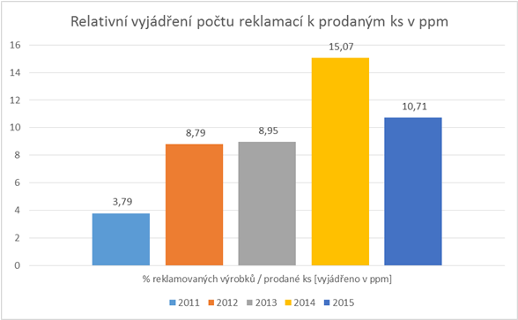
Výsledky
Komparace a vývoj přijatých reklamací

Slide 9
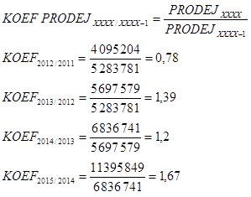
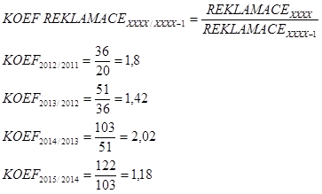
Výsledky
Srovnání mezi lety

Slide 10
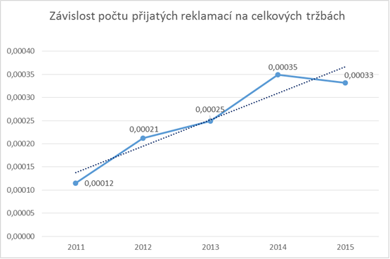
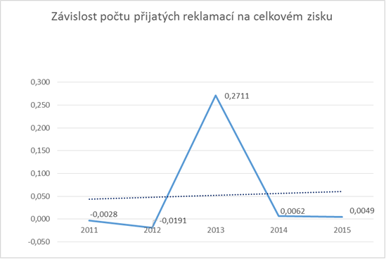
Výsledky
Závislost reklamací na celkových tržbách a zisku

Slide 11
Výsledky
Certifikace dodavatelů

Slide 12
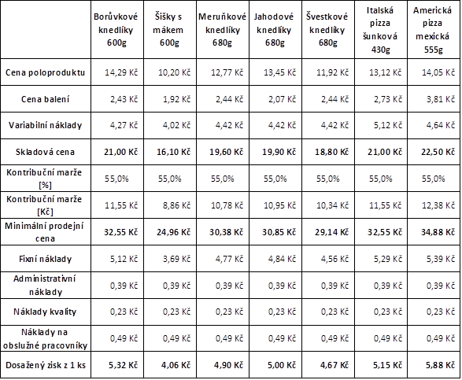
Výsledky
Rozklady kalkulací

Slide 13
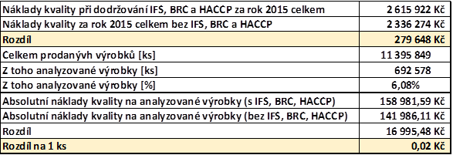
Výsledky
Podíl nákladů na kvalitu v kontribuční marži, vyčíslení rozdílu na 1 ks výrobku u firmy dodržující IFS, BRC, HACCP a firmy nedodržující tyto standardy

Slide 14
Závěr
Certifikace má pozitivní vliv na počet reklamací
Hypotéza 1 je potvrzena
Firma dodržující standardy kvality a bezpečnosti potravin má vyšší náklady na kvalitu
Větší část kontribuční marže připadá na tyto náklady
Hypotéza 2 je potvrzena

Slide 15
Děkuji za pozornost.

